Slide 1

Detekcja podejrzanych adresów URL
BARAN HUBERT
GRONKIEWICZ PATRYK
KRAWIEC Piotr
MORSKYi vitalii

Slide 2
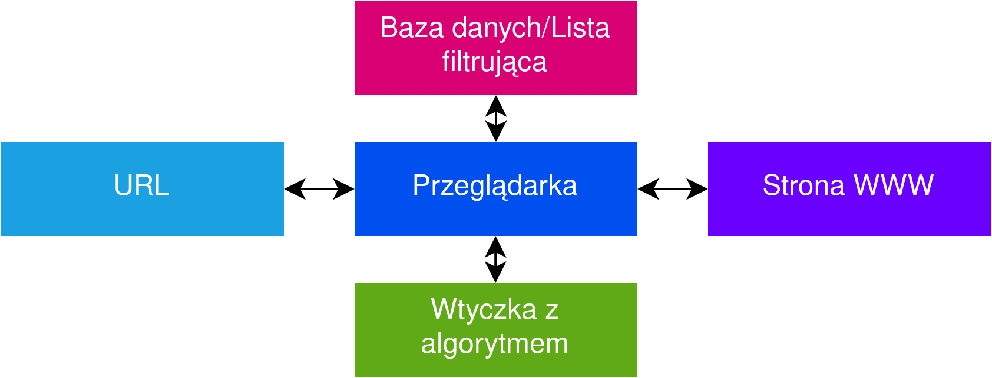
Cel projektu
Wykrywanie podejrzanych adresów URL zanim zostaną umieszczone w filtrach.

Slide 3
Otwarte Źródła danych
CERT Polska - domeny podejrzane, zgłoszone manualnie
Wykaz stron internetowych podmiotów publicznych – domeny rządowe, zgłaszane manualnie

Slide 4
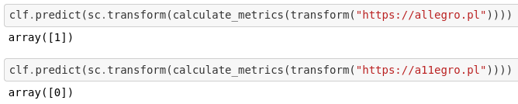
WYNIK
Model rozpoznaje różnice między https://allegro.pl , a https://a11egro.pl.
Accuracy score modelu:
Dla zbioru testowego: 0.99
Dla dobrych ze zbioru testowego URL: 0.99
Dla podejrzanych ze zbioru testowego: 0.967

Slide 5
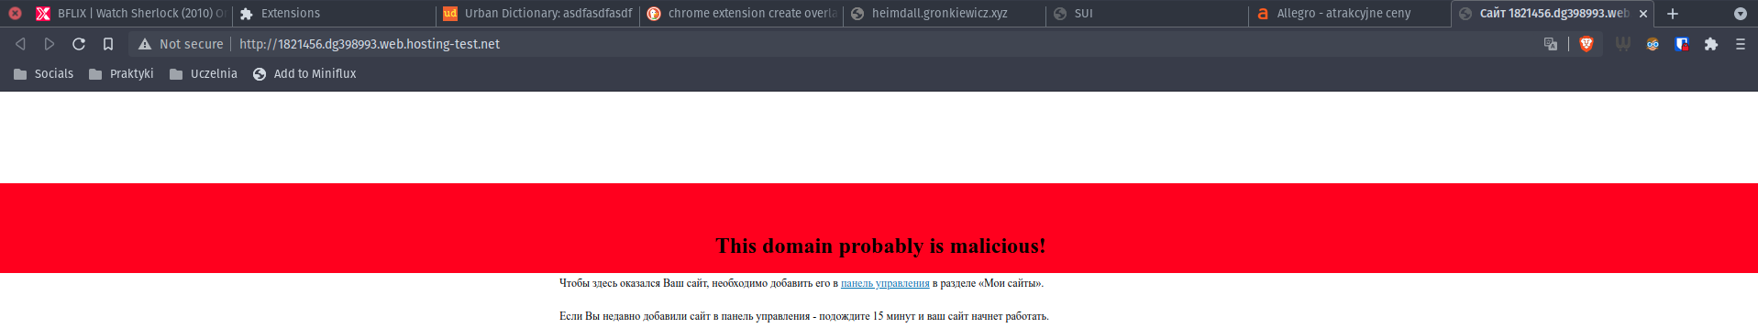

Wtyczka

